Slide 1
実践！！ 資金繰シミュレーション
ハイスピード！！ 試算表

Slide 2
シミュレーションといっても、１年先を見るような
カッコイイものではなく、
今月末 大丈夫かな？を
確認するソフトです。

Slide 3
メインメニュー

Slide 4
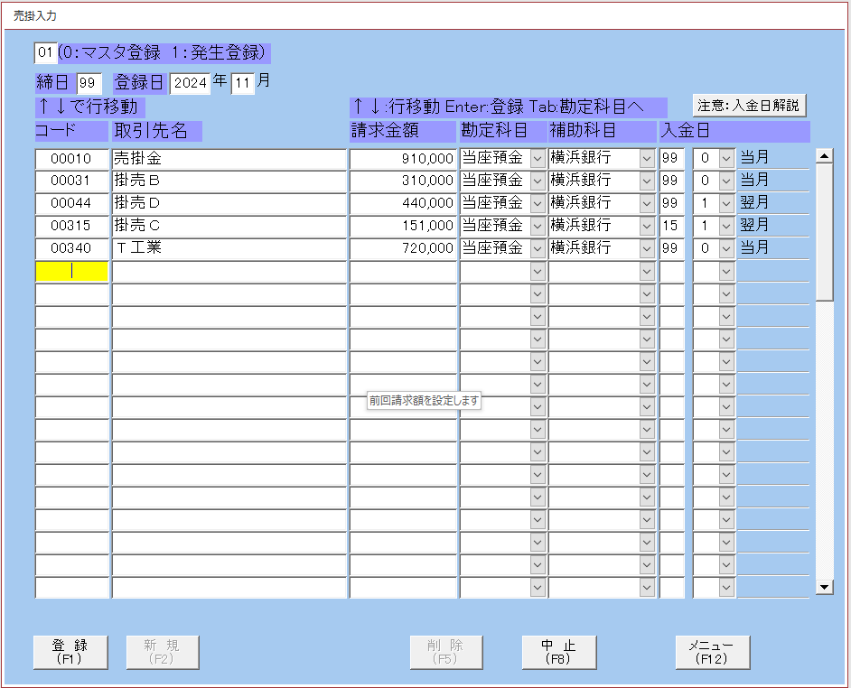
｢売掛入力｣
得意先名と
例えば、
15日締／翌月末払い
などの入金サイトを
登録します。
１度登録すれば、
次回からは、
請求金額を入力するだけです。

Slide 5
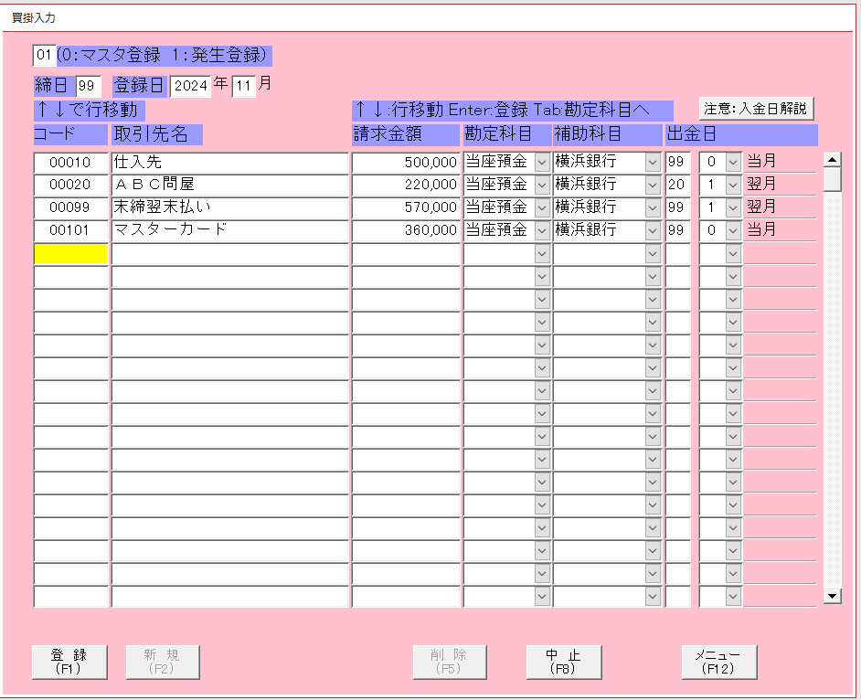
｢買掛入力｣
仕入先名と
例えば、
20日締／翌月末払い
などの支払サイトを
登録します。
１度登録すれば、
次回からは、
請求金額を入力するだけです。

Slide 6
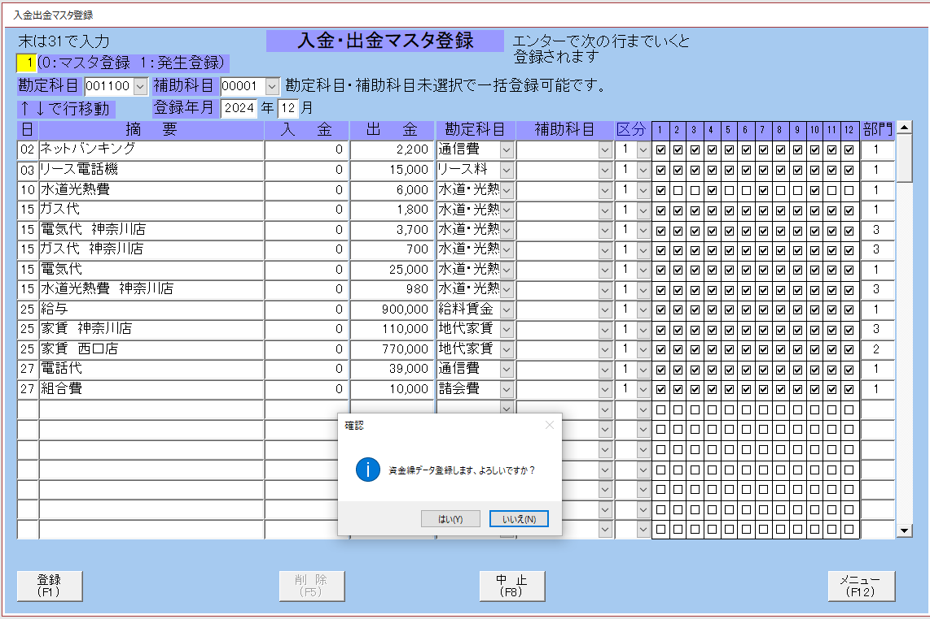
｢入金・出金入力｣
毎月・或いは、特定の月に発生する
内容を登録します。
例えば、水道代など
１度登録後、毎月自動発生させます。

Slide 7
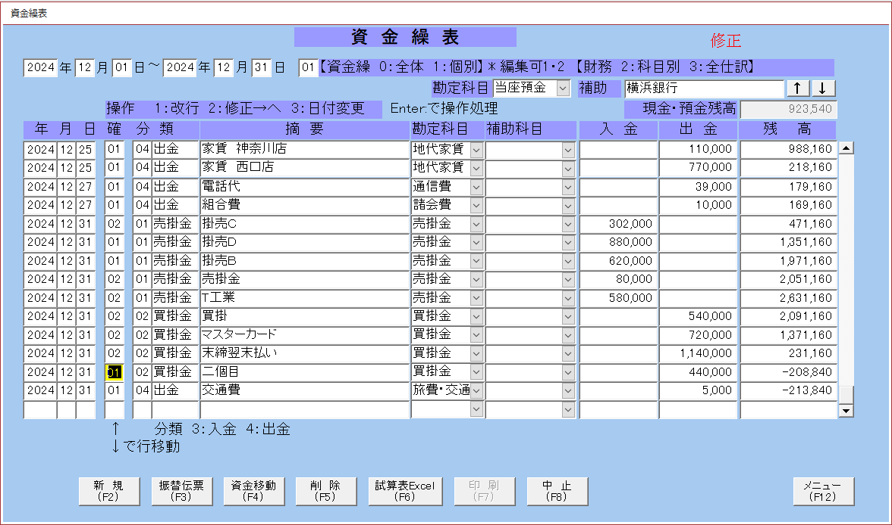
｢資金繰表｣ はい。資金繰表の完成です。
あ！！当座預金１２月末
マイナスだ！！

Slide 8
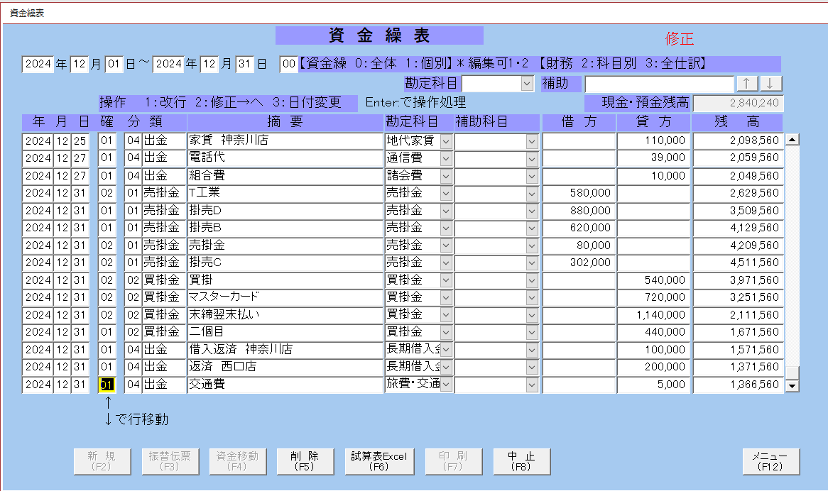
当座（個別）ではなく、全体で見てみよう。
全体ではプラス

Slide 9
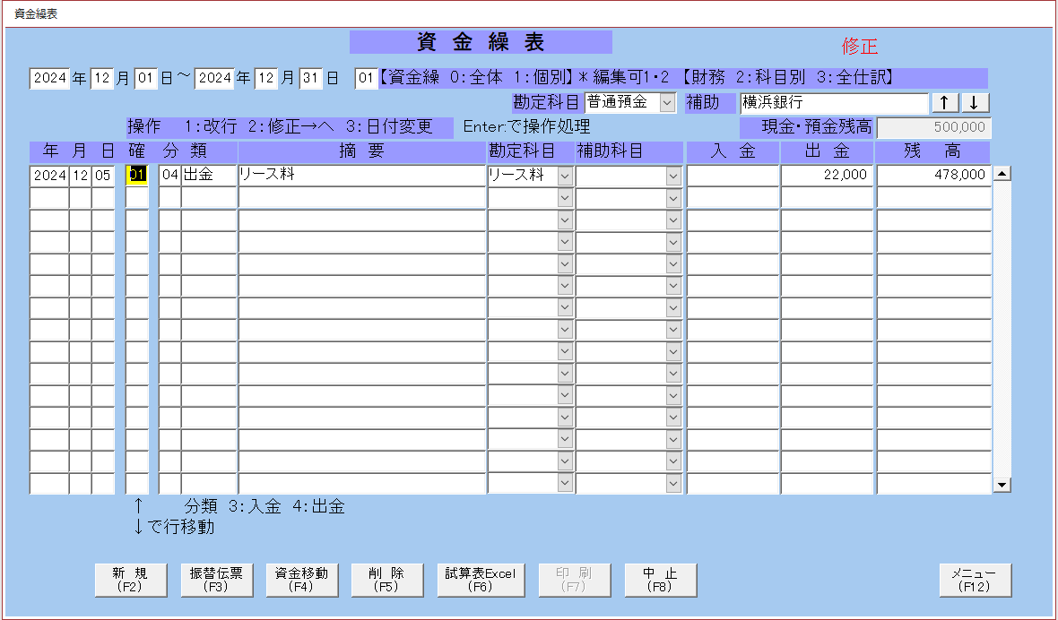
もう１度 個別で確認
普通預金（横浜）に残高があるのを確認

Slide 10
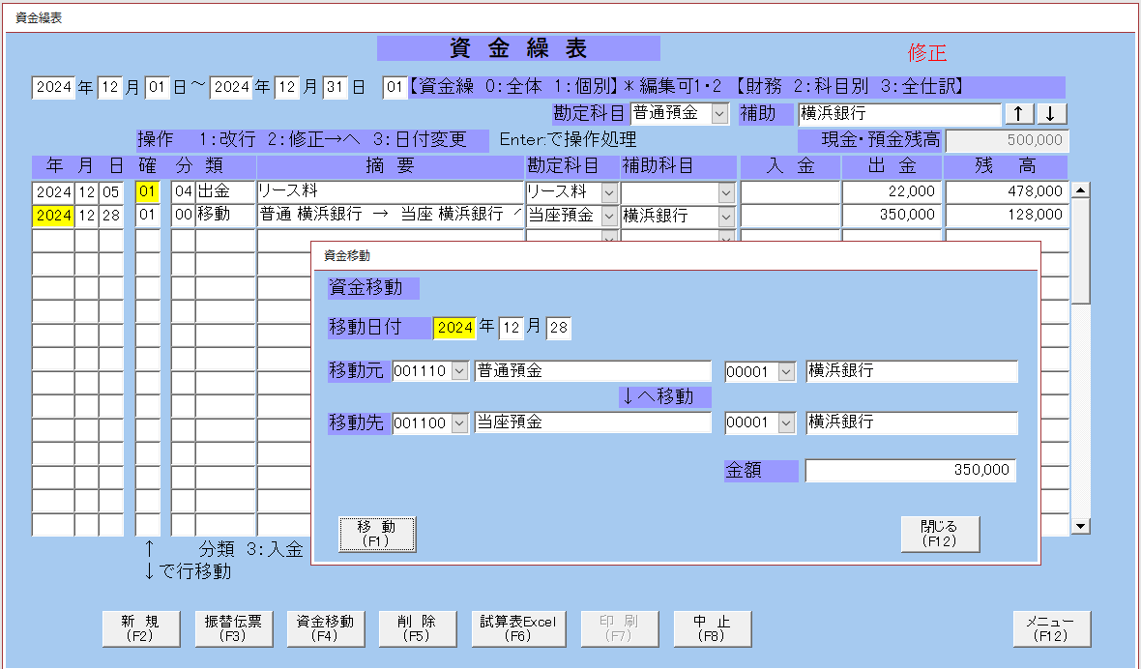
普通預金（横浜）→35万円当座へ移動

Slide 11
当座（個別）で再確認
OK!!
今月はこういう計画で行こう

Slide 12
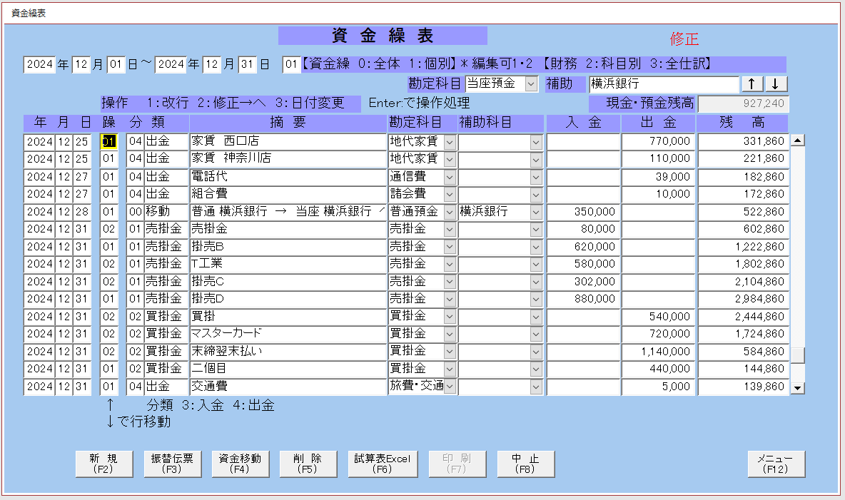
勘定科目等も
正しく入力・設定すれば、
試算表の出力も可能です。

Slide 13
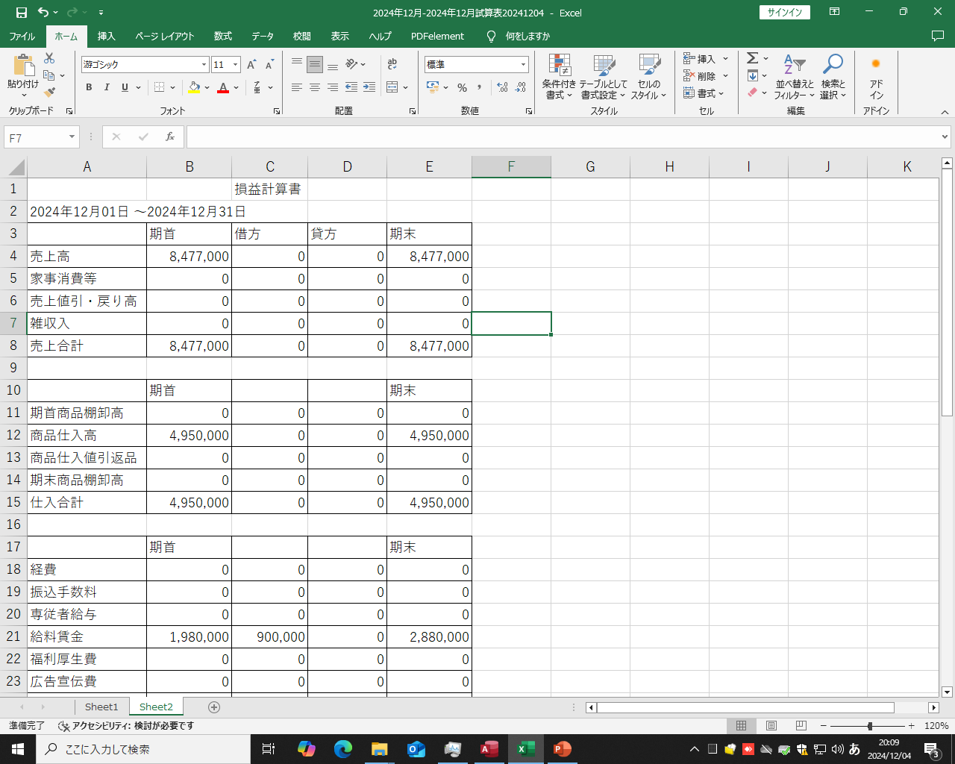
損益計算書
EXCEL出力

Slide 14
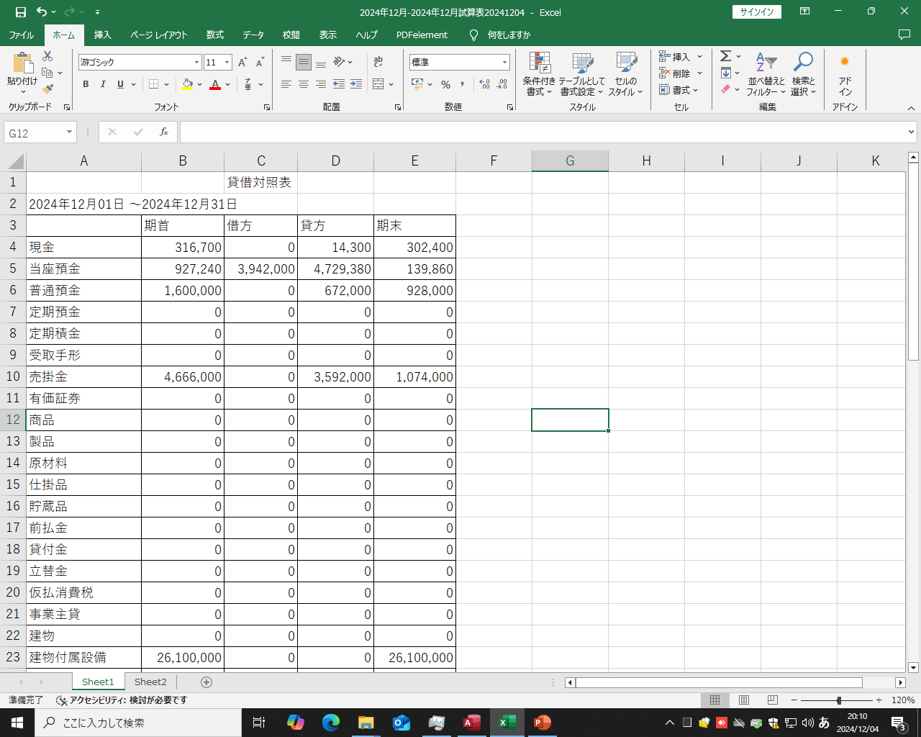
貸借対照表
EXCEL出力

Slide 15
振替伝票一覧表
予め難しい振替伝票パターンを
登録しておく事が出来ます。
又、一括で発生する事も可能です。

Slide 16
おもしろい（変な）機能
左はある店舗（部門別）の
損益計算書です。プラス41,120円
この店舗のリフォームのために
借入した返済10万円があります。
どこにも載っていません。
財務としては正しいです。
しかし、営業会議する時この資料で正しいといえるでしょうか？

Slide 17
おもしろい（変な）機能
損益計算書 マイナス58,880円
本当の勘定科目と別に、
オリジナル勘定科目を設定する
機能があります。
長期借入金 → 修繕費に変更
実際に資金は10万減っています。
お金の流れから考えると、
営業会議で使う資料としては、
こちらの方が正しくないですか！！

Slide 18
使い方は２とおり
Ａ 資金繰シミュレーションのみ
今の会計システムや方針を変えずに、資金繰確認に利用。
インストール（訪問orリモート）含む
１５万円（税別）
※保守契約なし。基本 お問い合わせはなし （メール可）
すばやく資金繰を確認するためのものなので、
１円まで数字を合わせる必要はありません。
勘定科目等の設定もいりません。
よって、特に難しい事はありませんが、
コツなどを説明させて頂きます。

Slide 19
Ｂタイプは試算表発行まで財務サポート
Ｂ 資金繰シミュレーション ＋ 試算表作成までサポート
1人で全てやらなくてはいけない社長様・経理ご担当者様
ハイスピードで試算表まで作成出来ます。
お打合せ＋貴社に合わせたデータ登録＋導入指導を致します。
４０万円（税別）
※５年リースの場合 月額8,000円（税別）
※保守料金別途 月額5,000円（税別）
TEL・FAX・メール・リモートサポート
※内容により価格もご相談に応じます。まずはご相談下さい。

Slide 20
株式会社 松弥商事（まつやしょうじ）
担当 七尾（ななお）
〒221-0834 神奈川県横浜市神奈川区台町11-20-405
TEL:045-620-2727 FAX:045-620-3721

